Slide 1
Student’s name:
Notes:
Introducción: escrito que da la bienvenida al estudiante y le da una idea acerca de los aprendizajes que va a adquirir en el desarrollo de la lección.

Slide 2
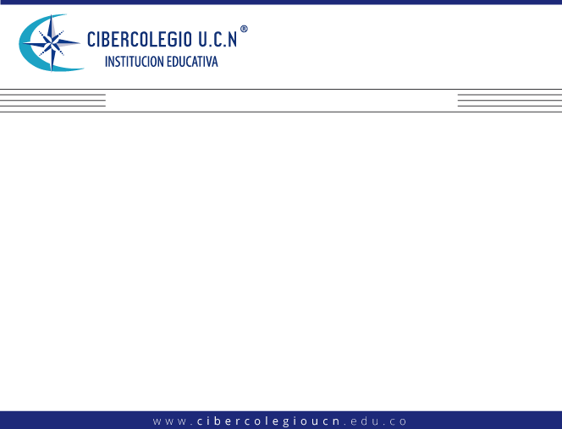
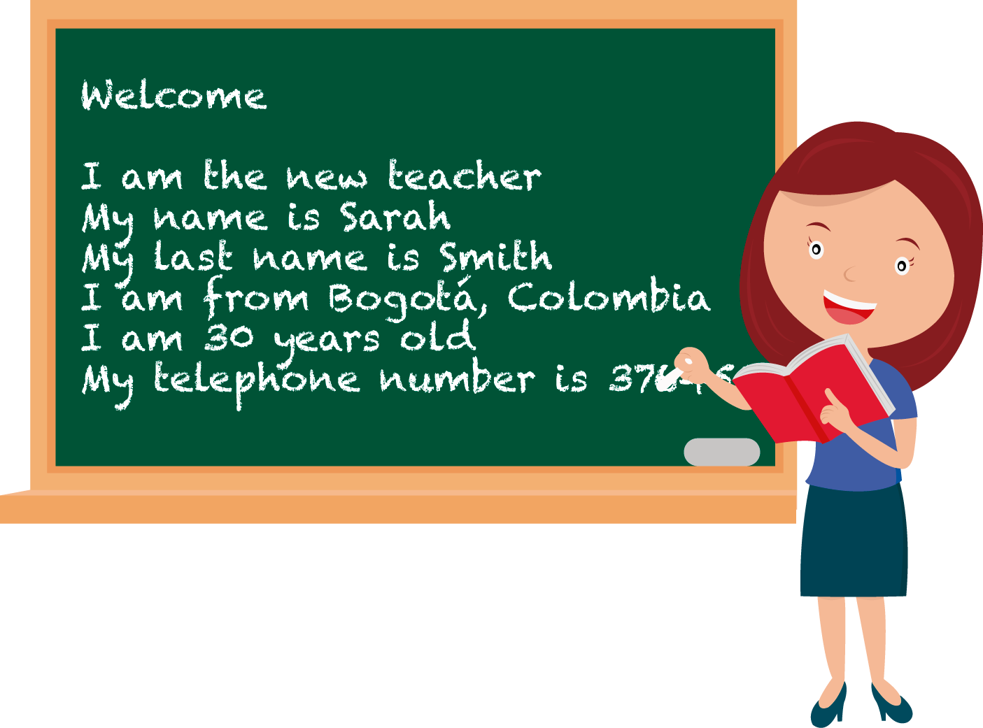
The first day of class can be very exciting because I start making new friends. But first I need to introduce myself by saying my personal information.
ACTIVITY. This is your first day of class. Please, introduce yourself. Follow the example:
(Include your pronunciation by recording your voice)
Notes:
Contenido temático: desde este apartado comienza a presentarse los conceptos que conforman la lección (textos, gráficos, tablas y otros) en aras a la adquisición de elementos teóricos que sirvan de base para la posterior realización de las actividades. Su desarrollo (contenido temático) se da a partir de instrucciones que tienen como objetivo guiar al estudiante en su interacción con el contenido.
Texto alternativo: descripción general de cada una de las imágenes que acompañan la presentación de los contenidos en las diapositivas.
Instrucciones DW: grupo de acciones que el DM le indica al DW y que éste último debe tener en cuenta al momento de realizar los desarrollos.

Slide 3


Let’s talk about our family members and what they can do, according to their occupations.
ACTIVITY. Describe some family members and explain what they can do. Follow the example.
(Include your pronunciation by recording your voice)
Henry is my father. He is a teacher. He can teach English and Spanish.
Sarah is my mother. She is a secretary. She can answer and make phone calls.
Notes:
Contenido temático: desde este apartado comienza a presentarse los conceptos que conforman la lección (textos, gráficos, tablas y otros) en aras a la adquisición de elementos teóricos que sirvan de base para la posterior realización de las actividades. Su desarrollo (contenido temático) se da a partir de instrucciones que tienen como objetivo guiar al estudiante en su interacción con el contenido.
Texto alternativo: descripción general de cada una de las imágenes que acompañan la presentación de los contenidos en las diapositivas.
Instrucciones DW: grupo de acciones que el DM le indica al DW y que éste último debe tener en cuenta al momento de realizar los desarrollos.

Slide 4

Congratulations
Notes:
Contenido temático: desde este apartado comienza a presentarse los conceptos que conforman la lección (textos, gráficos, tablas y otros) en aras a la adquisición de elementos teóricos que sirvan de base para la posterior realización de las actividades. Su desarrollo (contenido temático) se da a partir de instrucciones que tienen como objetivo guiar al estudiante en su interacción con el contenido.
Texto alternativo: descripción general de cada una de las imágenes que acompañan la presentación de los contenidos en las diapositivas.
Instrucciones DW: grupo de acciones que el DM le indica al DW y que éste último debe tener en cuenta al momento de realizar los desarrollos.

